Slide 1
TEMA 4
  REDES ETHERNET

Slide 2
Redes Ethernet
Estándar de redes locales más extendido
Creado por Xerox a mediados de los 70s
IEEE 802.3
Topología lógica en bus
CSMA/CD (Carrier Sense Multiple Access / Collision Detect - Acceso múltiple con detección de portadora y detección de colisiones)

Slide 3
Redes Ethernet
Diversas configuraciones:
Ethernet (10 Mbps)
Fast Ethernet (100 Mbps)
Gigabit Ethernet (1Gbps)

Slide 4
Redes Ethernet
Ethernet (10 Mbps)
  10Base2 (cable coaxial delgado)
  10Base5 (cable coaxial grueso)
  10BaseT (par trenzado)
  10BaseF (fibra óptica)

Slide 5
Redes Ethernet
10base2
Cable coaxial delgado (RG-58 o cable thin)
10 Mbps
Distancia mínima entre estaciones: 0.5 metros
Longitud máxima del segmento: 185 metros
Número máximo de estaciones por segmento: 30
Número máximo de segmentos: 5

Slide 6
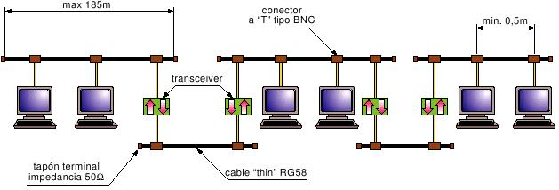
Redes Ethernet
10base2

Slide 7
Redes Ethernet
10base5
Cable coaxial grueso (RG-8 o cable thick)
10 Mbps
Distancia mínima entre estaciones: 2.5 metros
Longitud máxima del segmento: 500 metros
Número máximo de estaciones por segmento: 100
Número máximo de segmentos: 5

Slide 8
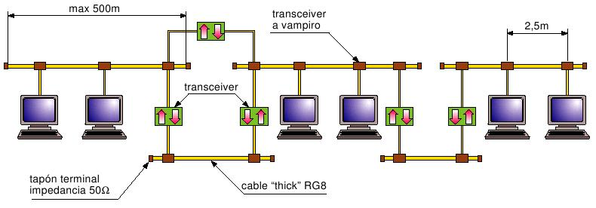
Redes Ethernet
10base5

Slide 9
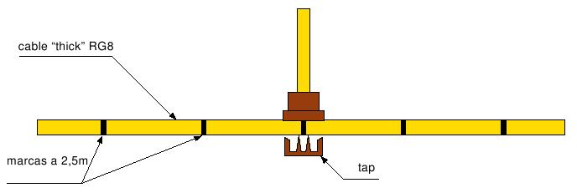
Redes Ethernet
10base5
Conexión de las estaciones al RG-8

Slide 10
Redes Ethernet
10baseT
Par trenzado (2 pares, (4 hilos))
10 Mbps
Topología física en estrella, y lógica en bus.
Longitud máxima entre estaciones de trabajo y equipo de interconexión: 100 metros
Uso cable de par trenzado UTP.

Slide 11
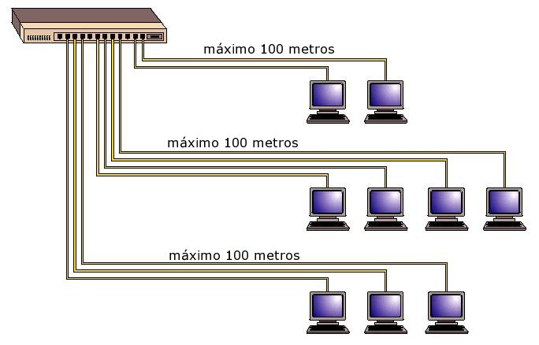
Redes Ethernet
10baseT

Slide 12
Redes Ethernet
Fast Ethernet (100 Mbps)
  100BaseT4
  100BaseTX
  100BaseFX

Slide 13
Redes Ethernet
100baseT4
Par trenzado (4 pares UTP categoría 3 o superior)
Longitud máxima (host-hub): 100 metros.
Velocidad 100 Mbps.
Topología en estrella.

Slide 14
Redes Ethernet
100baseTX
Par trenzado (2 pares UTP categoría 5 o superior)
Un par se usa para transmitir, y el otro para detectar colisiones y para recepción
Alta compatibilidad con 10baseT
Se pueden usar elementos de interconexión de 10 Mbps/100 Mbps
Longitud máxima (host-hub): 100 metros.
Topología en estrella.

Slide 15
Redes Ethernet
100baseFX
Fibra óptica (2 fibras)
Una fibra se usa para transmitir, y la otra para detectar colisiones y para recepción
Longitud máxima: 2000 metros
Normalmente se usa para cablear equipos de interconexión, y entre edificios de una misma LAN.
Topología en estrella.

Slide 16
Redes Ethernet
Gigabit Ethernet (1 Gbps)
  1000BaseT
    4 pares trenzados UTP categoría 5e o superior.
    Distancia 100m.
    Topología en estrella.
  1000BaseX (1000BaseSX, 1000BaseLX)
    Fibra óptica
    Topología en estrella.
    Diversas especificaciones en función del tipo de fibra (diámetro) y del modo de transmiosión (mono-modo ó multi-modo)
    1000BaseSX : F.O multimodo. Dist: 250m
    1000BaseLX: F.O monomodo. Dist:5000m

